Slide 1
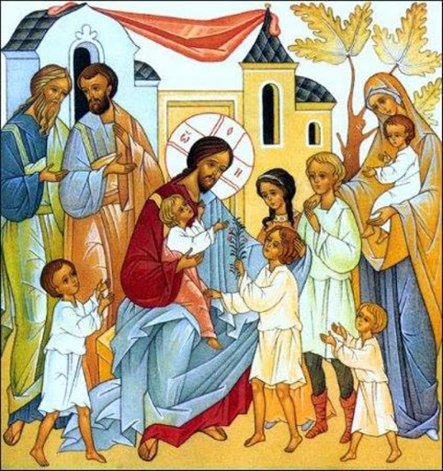
ЗАЈЕДНИЦА РАДОСТИ

Slide 2
ОЧЕ НАШ
Оче наш, који си на небесима,
да се свети име Твоје,
да дође царство Твоје,
да буде воља Твоја и на земљи као на небу;
хлеб наш насушни дај нам данас;
и опрости нам дугове наше као што и ми опраштамо дужницима својим;
и не уведи нас у искушење, но избави нас од злога.
Амин

Slide 3
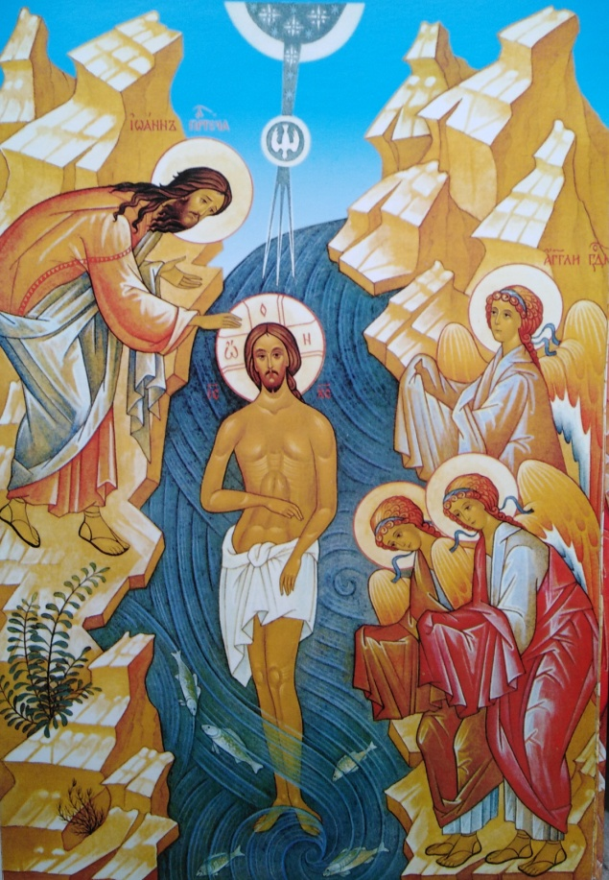
КРШТЕЊЕМ ПОСТАЈЕМО ЧЛАНОВИ ЦРКВЕ
Научили смо да крштењем постајемо чланови Цркве,
заједнице људи и природе са Богом преко Христа.
Када смо се крстили, то је силно
обрадовало наше родитеље, кумове,
баке, деке, рођаке и пријатеље.
Открићу вам још нешто.
Читаво небо се такође радовало
и поздравило новокрштену
душицу, Христос, Богородица,
светитељи и анђели!
Ко се обрадовао твом крштењу?

Slide 4
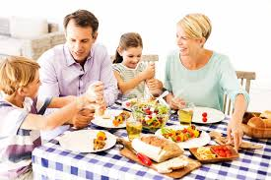
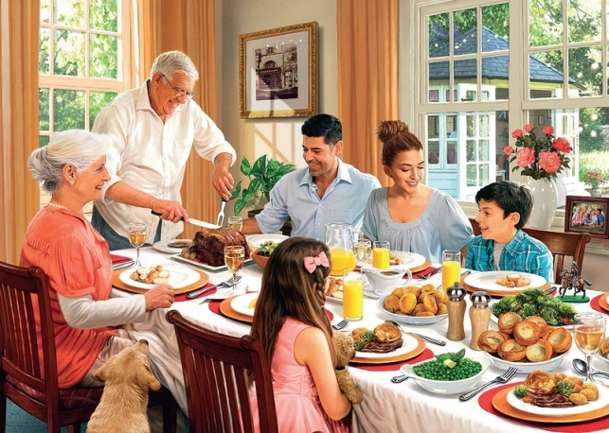
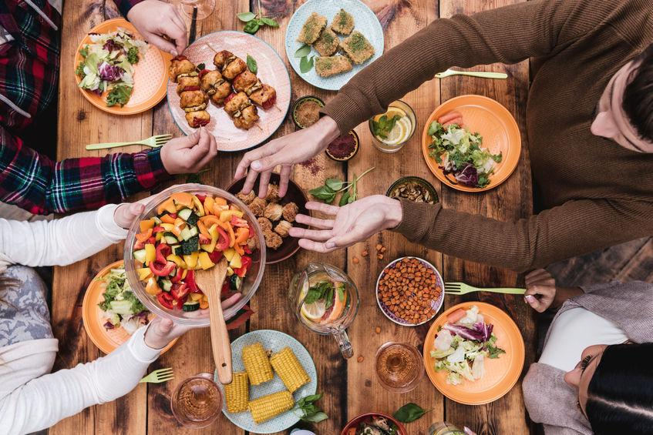
ТРПЕЗЕ ЉУБАВИ
Када неког волимо, желимо да нам је близу или
барем да се често сусрећемо и проводимо неко
време заједно.
Породица се обично окупља суботом или недељом
када старији имају мање обавеза а млађи не иду у
школу. Тада сви седају за трпезу и поделе храну коју
најчешће мајке и баке припреме с много љубави.

Slide 5
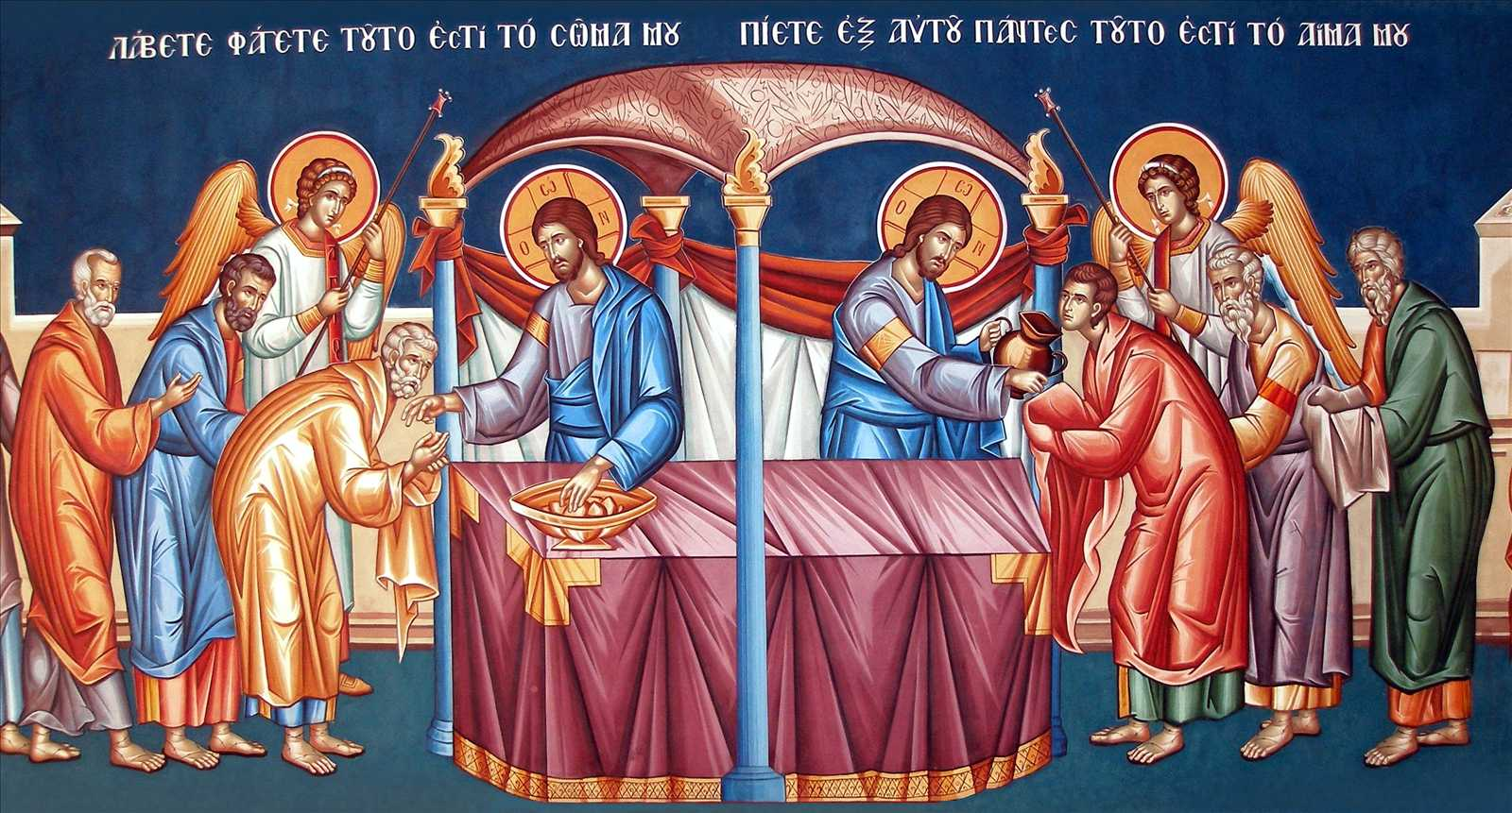
ТРПЕЗА ГОСПОДЊА
Сви крштени су део велике Божије породице, заједнице
љубави, која се недељом окупља у цркви на Литургији.
Сви се окупљамо око заједничке Трпезе на којој се
причешћујемо, баш као што је Христос био за трпезом са
својим ученицима пре него што је страдао на крсту.

Slide 6
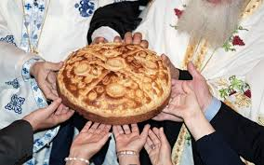
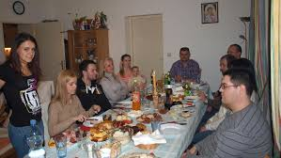
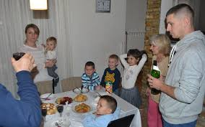
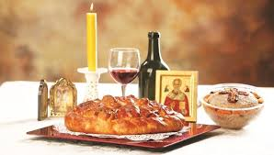
КРСНА СЛАВА
Пред нама је период године када многи прослављају
своју Крсну славу. Људи се тада
сусрећу и радују једни другима,
заједно прослављајући Бога
и светитеље.
Да ли знаш која је
твоја Крсна слава?
Када смо радосни, често запевамо!
Научи за крај песмицу “Брује тихо звучна звона”.

Slide 7
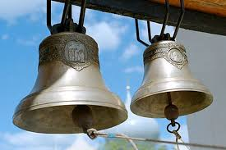

БРУЈЕ ТИХО ЗВУЧНА ЗВОНА
Брује тихо звучна звона,
јављајући мио глас:
уз славопој са амвона,
Христос себи зове нас.
Мило небо славом блиста,
Анђели су свили хор;
све прославља Бога- Христа
сав се ори рајски двор.
Најмилије Господу је
кад у храму скупа сви
сложним духом браћа,сестре
све то Христа прослави.
Тад се небо мило смеје,
мир Христов нам с неба сја
а љубав нам душу греје,
и милост је обасја.
Прочитај песмицу а потом кликни на звучник и покушај да је отпеваш заједно са овим анђеоским гласићима.

Slide 8
БОГОРОДИЦЕ ДЈЕВО
Богородице Дјево,
радуј се благодатна Маријо, Господ је са Тобом;
благословена си ти међу женама,
и благословен је Плод утробе Твоје,
јер си родила Спаситеља душа наших.
Амин

